Slide 1


Slide 2






تعيين تلميذ(ة) للإجابة.
توجيهات و شرح التعليمات.
عرض فيديو.
المرور بين الصفوف للمساعدة و تصحيح الإنجازات.
عمل في ثنائيات.
نهاية الشريط، المرور إلى الشريحة الموالية.

Slide 3

تنظيم حصص الأسبوع
اليوم 4 -
اليوم1 -
استماع وتحدث.
قراءة : قراءة حرف الجيم مع التنوين.
رسم الحرف مع التنوين ــــ نقل.
معجم.
استماع وتحدث.
قراءة : حرف الحاء مع الحركات القصيرة والطويلة.
خط : رسم الحرف منفردا ومع الحركات القصيرة والطويلة.
اليوم 5 -
اليوم 2 -
استماع وتحدث.
قراءة : دمج.
إملاء.
استماع وتحدث.
قراءة : حرف الحاء مع التنوين.
خط : رسم الحرف مع التنوين.
اليوم 6 -
اليوم 3 -
استماع وتحدث.
قراءة :أراجع ما تعلمته.
إنتاج كتابي.
استماع وتحدث.
قراءة : حرف الجيم مع الحركات القصيرة والطويلة،
خط : رسم الحرف منفردا ومع الحركات القصيرة والطويلة.
Révision
Lecture offerte

Slide 4







هيكلة حصة اليوم
- 01 افتتاح الحصة
الترحيب وتدبير السلوك
أنشطة اعتيادية: إملاء
كلمات بصرية: الاثنين ــــــ الثلاثاء ـــــ يناير – فبراير – أمام – خلف معجم: الصحة والنظافة (تذكير)
-02استماع وتحدث
حكاية الجرثومة بوب:
عناصر الحكاية - استخراج الشخصيات الحقيقية والخيالية
-03قراءة / كتابة
قراءة حرف الحاء مع التنوين.
رسم الحرف مع التنوين.

Slide 5

عند نهاية الحصة
على الأقل % 80 من المتعلمين سيكونون قادرين على:
تحديد الشخصيات الحقيقية والشخصيات الخيالية في الحكاية؛
قراءة مقاطع وكلمات تتضمن حرف الحاء مع التنوين.
رسم حرف الحاء مع التنوين.

Slide 6


افتتاح الحصة
افتتاح الحصة
الترحيب وتدبير السلوك
أنشطة اعتيادية:
إملاء: حِـ - حو - تَحومُ - حِصانٌ
كلمات بصرية: الاثنين ــــــ الثلاثاء ـــــ يناير – فبراير – أمام - خلف.
معجم: الأسرة والعائلة (تذكير): يرمي – أزبال – سلة النفايات – جراثيم – تنظف – صابون

Slide 7

مرحبا بكم ، سننطلق في حصة اللغة العربية.
اختــتام الحــصة
قراءة/ كتابة
استـماع وتحدث
افتتاح الحصة

Slide 8


قبل أن نبدأ حصة اليوم سأذكركم بشروط الحصول على نجمة التميز.
اختــتام الحــصة
قراءة/ كتابة
استـماع وتحدث
افتتاح الحصة
أُنْصِتُ وأَنْتَبِهُ جَيِّداً للدَّرْسِ.
دونَ أَنْ أَقِفَ، أَرْفَعُ أُصْبُعي لِلْإجابَةِ. ــ

Slide 9


ضعوا اللوحة والكراسة في القمطر.
اختــتام الحــصة
قراءة/ كتابة
استـماع وتحدث
افتتاح الحصة

Slide 10






يتم تعويض النشاط الاعتيادي الخاص بقراءة لوحة المقاطع بنشاط اعتيادي خاص بالإملاء ؛
يطلب من المتعلمين، في نهاية كل حصة، قراءة كلمات الصفحة المخصصة للحرف مع نقل هذه الكلمات على دفتر الواجبات المنزلية؛
يمر الأستاذ سريعا بين الصفوف في بداية كل حصة لمراقبة إنجاز الواجب المنزلي (نقل الكلمات)؛
يملي الأستاذ على المتعلمين في بداية كل حصة مقطعين وكلمتين من الكلمات التي نقلها المتعلمون كواجب منزلي في الحصة السابقة؛
يتم نشاط الإملاء في بداية كل حصة على الألواح ويتم التصحيح وتقديم التغذية الراجعة في حينه؛
بالنسبة للوحة المقاطع، فيتم الاستمرار في تعبئتها في نهاية كل حصة بالحرف الجديد ثم قراءتها قبل ختام الحصة، كما ينصح بتعويد المتعلمين على قراءة لوحة المقاطع في أي وقت متاح.

Slide 11

خذوا الألواح سأملي عليكم مقاطع وكلمات (يملي الأستاذ على المتعلمين، تباعا، مقطعين وكلمتين – المكتوبة في الشريحة الانتقالية الخاصة بافتتاح الحصة - مع التصحيح على السبورة والألواح)
اختــتام الحــصة
قراءة/ كتابة
استـماع وتحدث
افتتاح الحصة

Slide 12
أقرأ أنا. انتبهوا.
اختــتام الحــصة
قراءة/ كتابة
استـماع وتحدث
افتتاح الحصة
يَناير
اَلثُّلاثاء
اَلاِثْنَيْن
خَلْفَ
أَمامَ
فَبْرايَر

Slide 13
نقرأ معا.
اختــتام الحــصة
قراءة/ كتابة
استـماع وتحدث
افتتاح الحصة
يَناير
اَلثُّلاثاء
اَلاِثْنَيْن
خَلْفَ
أَمامَ
فَبْرايَر

Slide 14
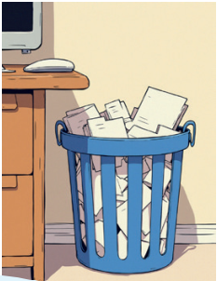
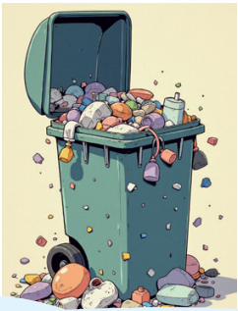

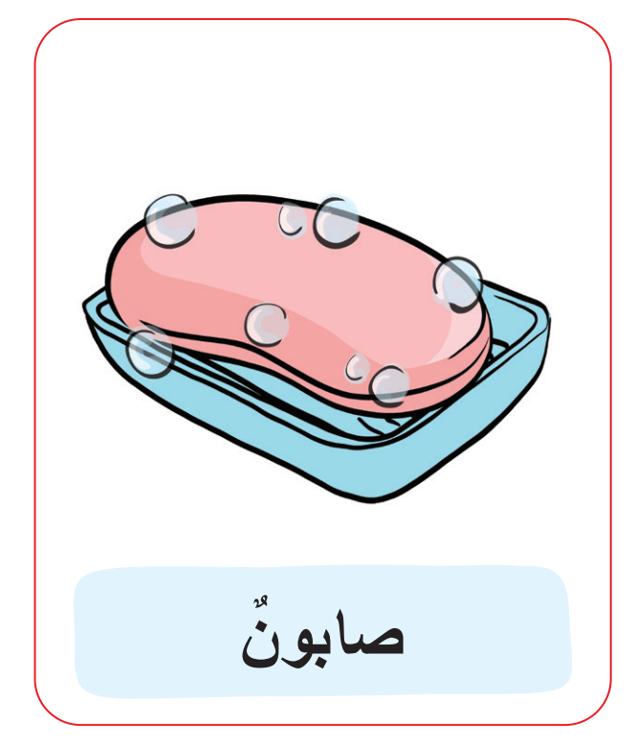


انتبهوا الآن. سنتذكر الكلمات التي تعلمناها في الحصة السابقة.
اختــتام الحــصة
قراءة/ كتابة
استـماع وتحدث
افتتاح الحصة

Slide 15
أنا أشير وأنت تقول.
اختــتام الحــصة
قراءة/ كتابة
استـماع وتحدث
افتتاح الحصة

Slide 16
ما هذه؟ رددوا – هذه جراثيم
اختــتام الحــصة
قراءة/ كتابة
استـماع وتحدث
افتتاح الحصة

Slide 17

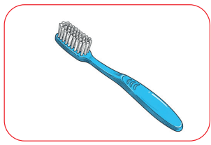
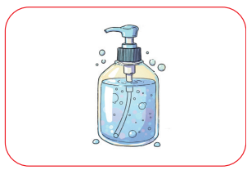
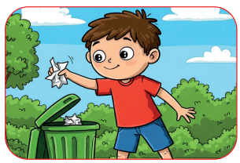
ماذا نفعل لنحارب الجراثيم؟ أنا أشير وأنت تقول. لنحارب الجراثيم، ...
اختــتام الحــصة
قراءة/ كتابة
استـماع وتحدث
افتتاح الحصة

Slide 18
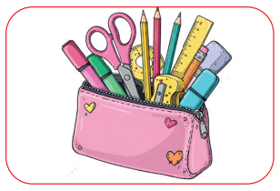
لاحظوا الصور - ما الشيء الذي لا يساعدنا في محاربة الجراثيم؟
اختــتام الحــصة
قراءة/ كتابة
استـماع وتحدث
افتتاح الحصة

Slide 19
أحسنتم ؛ الأدوات المدرسية لا تساعدنا في محاربة الجراثيم.
اختــتام الحــصة
قراءة/ كتابة
استـماع وتحدث
افتتاح الحصة

Slide 20

استماع وتحدث
استماع وتحدث
حكاية الجرثومة بوب:
تحديد الشخصيات الحقيقية والخيالية في الحكاية

Slide 21

  الآن سنمر إلى الحكاية. هل أنتم مستعدون؟
اختــتام الحــصة
قراءة/ كتابة
استـماع وتحدث
افتتاح الحصة

Slide 22
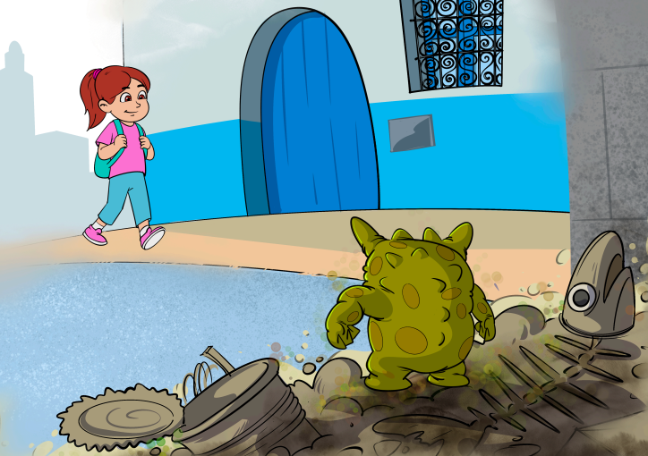
  ما عنوان الحكاية التي استمعنا إليها في الحصة السابقة؟
اختــتام الحــصة
قراءة/ كتابة
استـماع وتحدث
افتتاح الحصة

Slide 23
  سنعيد الاستماع للحكاية. أنصتوا جيدا.
اختــتام الحــصة
قراءة/ كتابة
استـماع وتحدث
افتتاح الحصة

Slide 24

  عرض شريط حكاية الجرثومة بوب
اختــتام الحــصة
قراءة/ كتابة
استـماع وتحدث
افتتاح الحصة

Slide 25
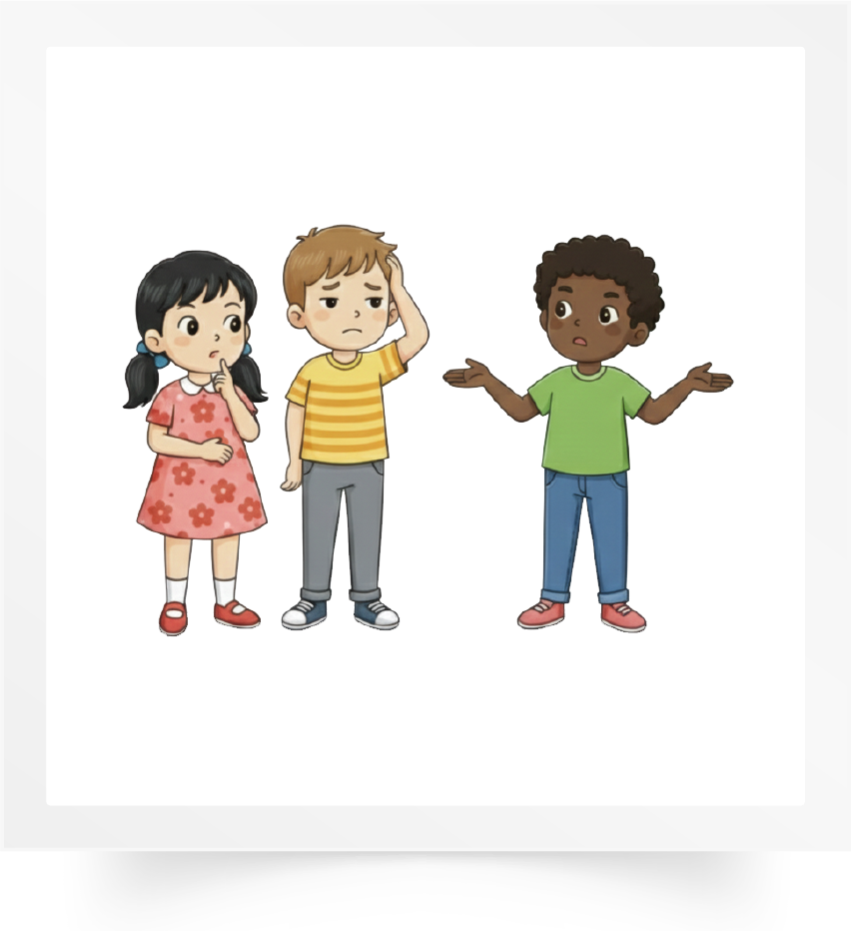
اختــتام الحــصة
قراءة/ كتابة
استـماع وتحدث
افتتاح الحصة
  بعد أن استمعنا للحكاية، سنستخرج شخصياتها.

Slide 26
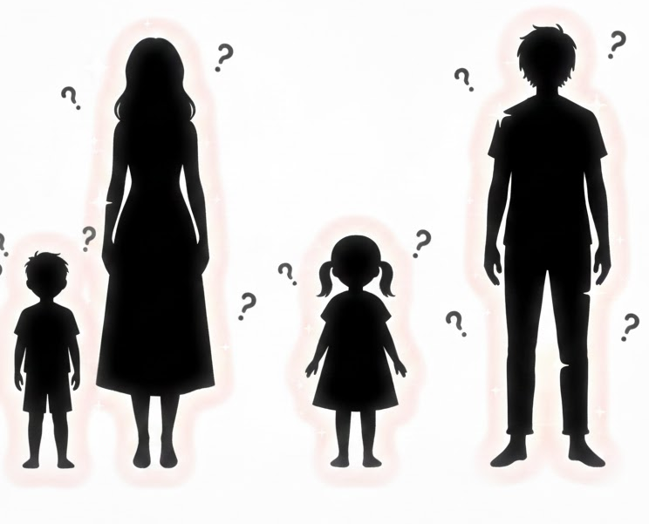
اختــتام الحــصة
قراءة/ كتابة
استـماع وتحدث
افتتاح الحصة
  كم عدد شخصيات الحكاية؟ من يذكر هذه الشخصيات؟

Slide 27
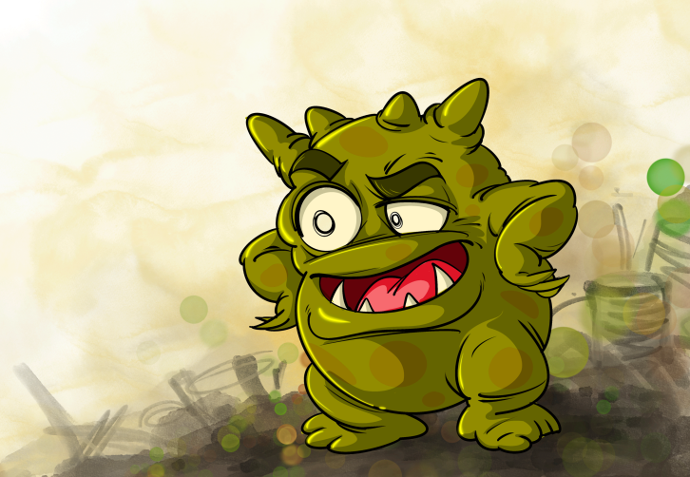
اختــتام الحــصة
قراءة/ كتابة
استـماع وتحدث
افتتاح الحصة
  من يعيد ذكر شخصيات الحكاية؟
اَلْفَتاةُ
بوب

Slide 28
اختــتام الحــصة
قراءة/ كتابة
استـماع وتحدث
افتتاح الحصة
  من الشخصية التي تحب الأوساخ والروائح الكريهة؟
اَلْفَتاةُ
بوب

Slide 29
اختــتام الحــصة
قراءة/ كتابة
استـماع وتحدث
افتتاح الحصة
  الآن سنميز بين الشخصية الحقيقية والشخصية الخيالية. انتبهوا جيدا.

Slide 30
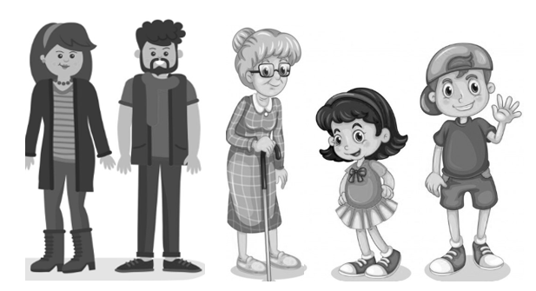
اختــتام الحــصة
قراءة/ كتابة
استـماع وتحدث
افتتاح الحصة
  الشخصيات الحقيقية هي التي نجدها في الواقع، مثل الأصدقاء والأب والأم والجد والجدة.

Slide 31
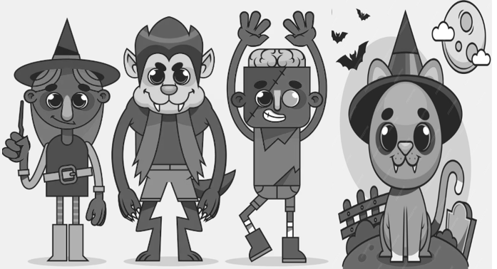
اختــتام الحــصة
قراءة/ كتابة
استـماع وتحدث
افتتاح الحصة
  الشخصيات الخيالية هي التي نجدها في الحكايات فقط مثل الجنيات أو الوحوش أو بعض الحيوانات التي تتكلم.

Slide 32
اختــتام الحــصة
قراءة/ كتابة
استـماع وتحدث
افتتاح الحصة
  الآن لنعد لحكاية " الجرثومة بوب". هل الفتاة شخصية حقيقية أم خيالية؟

Slide 33
اختــتام الحــصة
قراءة/ كتابة
استـماع وتحدث
افتتاح الحصة
  أحسنتم، الفتاة شخصية حقيقية. رددوا: شخصية حقيقية.

Slide 34
اختــتام الحــصة
قراءة/ كتابة
استـماع وتحدث
افتتاح الحصة
  هل الجرثومة بوب شخصية حقيقية أم خيالية؟

Slide 35
اختــتام الحــصة
قراءة/ كتابة
استـماع وتحدث
افتتاح الحصة
  أحسنتم، بوب شخصية خيالية. رددوا: شخصية خيالية.

Slide 36
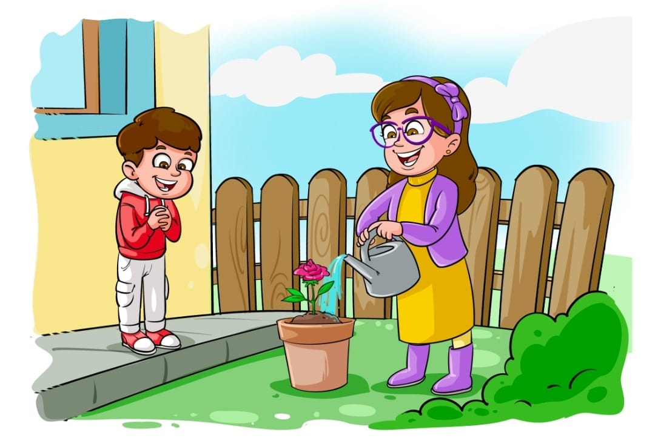
اختــتام الحــصة
قراءة/ كتابة
استـماع وتحدث
افتتاح الحصة
  فاتن وعماد، هل هما شخصيات حقيقية أم خيالية؟

Slide 37
اختــتام الحــصة
قراءة/ كتابة
استـماع وتحدث
افتتاح الحصة
  أحسنتم، فاتن وعماد شخصيات حقيقية.

Slide 38
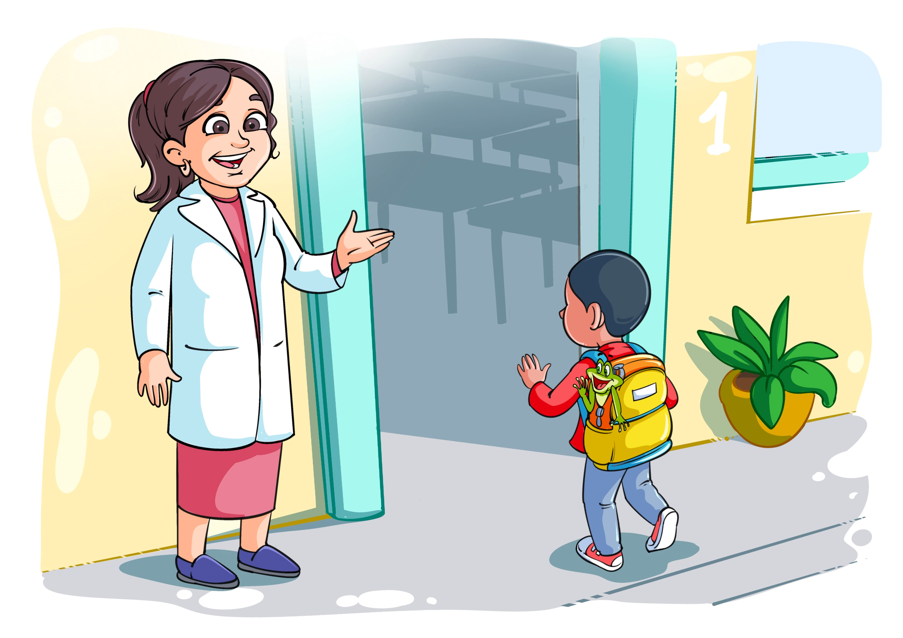
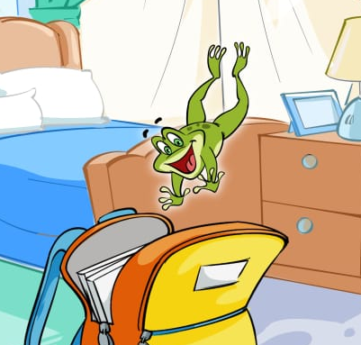
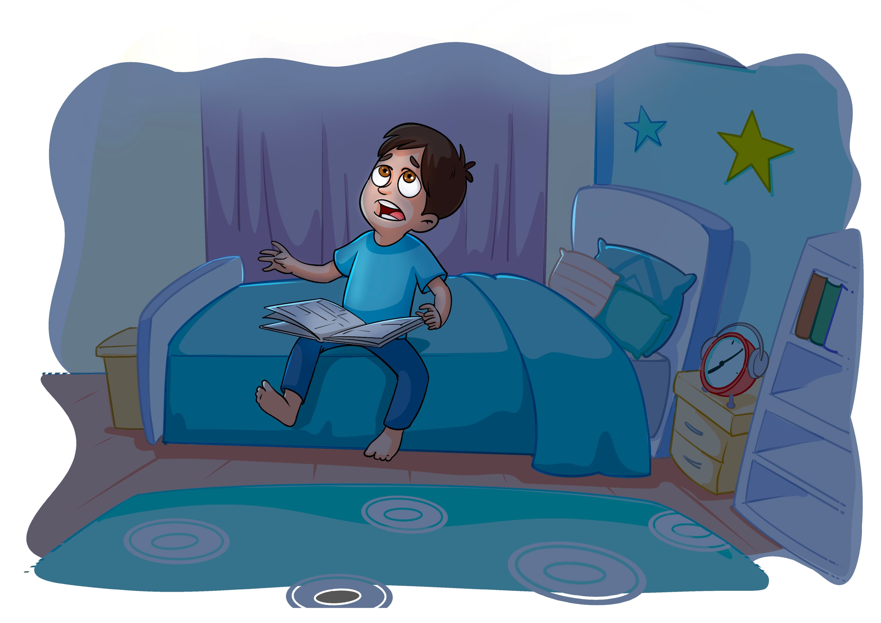
اختــتام الحــصة
قراءة/ كتابة
استـماع وتحدث
افتتاح الحصة
  حددوا الآن الشخصية الخيالية من بين الشخصيات التالية:
اَلْمُعَلِّمَةُ
دودو
صَفْوانُ

Slide 39
اختــتام الحــصة
قراءة/ كتابة
استـماع وتحدث
افتتاح الحصة
  دودو هو الشخصية الخيالية. كرروا: دودو شخصية خيالية.
دودو

Slide 40
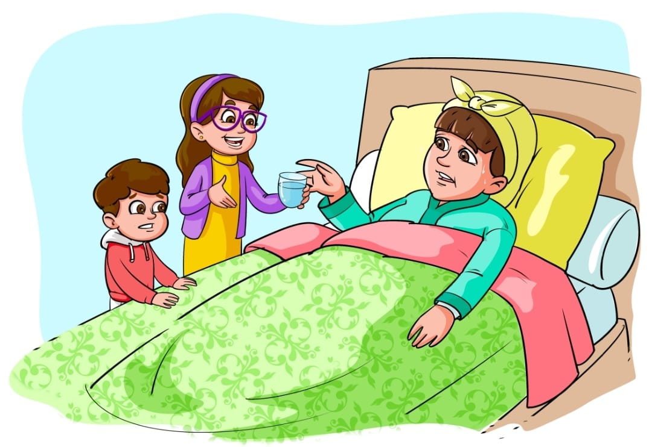
اختــتام الحــصة
قراءة/ كتابة
استـماع وتحدث
افتتاح الحصة
  حددوا الآن الشخصية الحقيقية من بين الشخصيات التالية:
دودو
بوب
اَلْأُمُّ

Slide 41
اختــتام الحــصة
قراءة/ كتابة
استـماع وتحدث
افتتاح الحصة
  الأم هي الشخصية الحقيقية. كرروا: الأم شخصية حقيقية.
اَلْأُمُّ

Slide 42

وقت النجمة الآن. الفائز بنجمة الاستماع هو (هي) .... .
اختــتام الحــصة
قراءة/ كتابة
استـماع وتحدث
افتتاح الحصة

Slide 43
قفوا، سنقوم بحركات. 
اختــتام الحــصة
قراءة/ كتابة
استـماع وتحدث
افتتاح الحصة

Slide 44


قراءة/ كتابة
قراءة/ كتابة
قراءة حرف الحاء مع التنوين.
رسم الحرف مع التنوين.

Slide 45
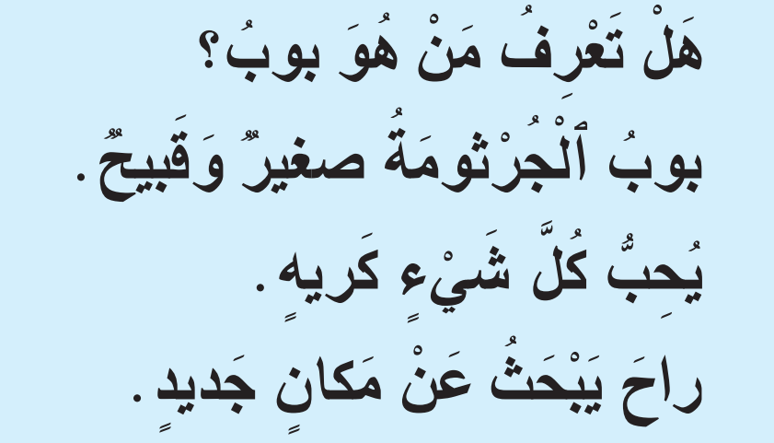
سنقرأ معا نص القراءة المشتركة. سأقرأ النص جملة جملة باسترسال وأنتم ترددون بعدي جماعة.
اختــتام الحــصة
قراءة/ كتابة
استـماع وتحدث
افتتاح الحصة

Slide 46
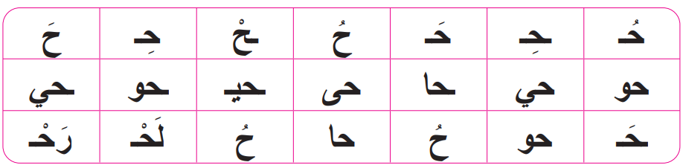
  الآن نتذكر كيف نقرأ مقاطع حرف الحاء. سأعين 3 تلاميذ لقراءة المقاطع.
اختــتام الحــصة
قراءة/ كتابة
استـماع وتحدث
افتتاح الحصة

Slide 47
  نواصل: سنتعلم كيف نقرأ ونكتب حرف الحاء مع التنوين.
اختــتام الحــصة
قراءة/ كتابة
استـماع وتحدث
افتتاح الحصة
ح

Slide 48
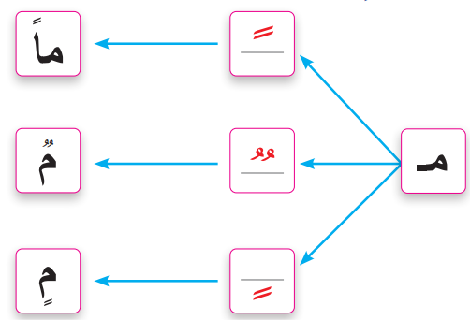
اختــتام الحــصة
قراءة/ كتابة
استـماع وتحدث
افتتاح الحصة
أنا أقرأ وأنتم ترددون بعدي مع الإشارة بحركات اليد.
حاً
حٌ
حـ
حٍ

Slide 49
اختــتام الحــصة
قراءة/ كتابة
استـماع وتحدث
افتتاح الحصة
من يقرأ؟ سأعين أربعة منكم للقراءة؟ صديقكم يقرأ وأنتم ترددون بعده
حاً
حٌ
حـ
حٍ

Slide 50
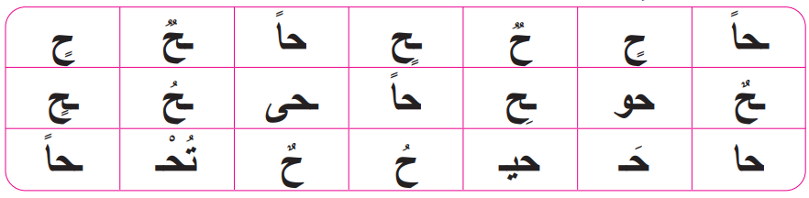
اختــتام الحــصة
قراءة/ كتابة
استـماع وتحدث
افتتاح الحصة
أقرأ.

Slide 51
اختــتام الحــصة
قراءة/ كتابة
استـماع وتحدث
افتتاح الحصة
من يقرأ؟ (خاص بالفئة د).

Slide 52
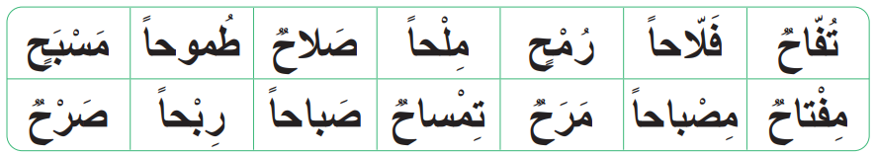
اختــتام الحــصة
قراءة/ كتابة
استـماع وتحدث
افتتاح الحصة
أقرأ.

Slide 53
اختــتام الحــصة
قراءة/ كتابة
استـماع وتحدث
افتتاح الحصة
من يقرأ؟ سأعين أربعة منكم لقيادة القراءة.

Slide 54
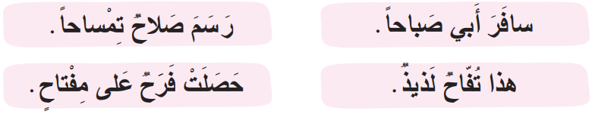
اختــتام الحــصة
قراءة/ كتابة
استـماع وتحدث
افتتاح الحصة
أقرأ الجمل باسترسال. رددي بعدي.

Slide 55
اختــتام الحــصة
قراءة/ كتابة
استـماع وتحدث
افتتاح الحصة
من يقرأ؟ سأعين 4 منكم لقيادة القراءة.

Slide 56

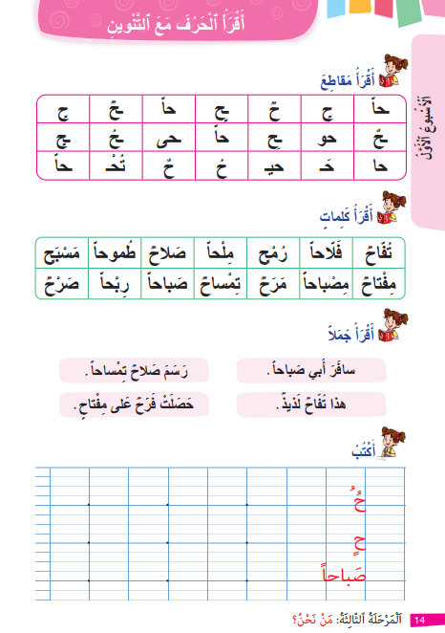
خذوا الكراسة الصفحة 14.
اختــتام الحــصة
قراءة/ كتابة
استـماع وتحدث
افتتاح الحصة

Slide 57
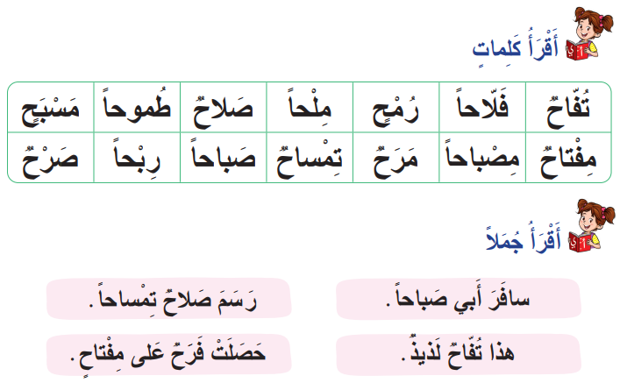

في ثنائيات ـــ كل واحد منكم يقرأ الكلمات والجمل لزميله. سأمر بين الصفوف لأستمع لقراءاتكم.
اختــتام الحــصة
قراءة/ كتابة
استـماع وتحدث
افتتاح الحصة

Slide 58
وقت النجمة الآن. الفائز بنجمة القراءة: ....
اختــتام الحــصة
قراءة/ كتابة
استـماع وتحدث
افتتاح الحصة

Slide 59
قفوا، سنردد نشيد أغسل أسناني. 
اختــتام الحــصة
قراءة/ كتابة
استـماع وتحدث
افتتاح الحصة

Slide 60


الآن سنتعلم كيف نكتب حرف الحاء مع التنوين.
اختــتام الحــصة
قراءة/ كتابة
استـماع وتحدث
افتتاح الحصة
حاً ح حٍ

Slide 61

سأكتب على سبورة الكتابة حرف الحاء مع تنوين الفتح. تابعوا جيدا.
اختــتام الحــصة
قراءة/ كتابة
استـماع وتحدث
افتتاح الحصة
حاً

Slide 62

الآن دوركم، اكتبوا حاً على الألواح.
اختــتام الحــصة
قراءة/ كتابة
استـماع وتحدث
افتتاح الحصة
حاً

Slide 63
ارفعوا ألواحكم. يقدم الأستاذ التغذية الراجعة المناسبة.
اختــتام الحــصة
قراءة/ كتابة
استـماع وتحدث
افتتاح الحصة

Slide 64
سأكتب الآن حرف الحاء مع تنوين الضم.
اختــتام الحــصة
قراءة/ كتابة
استـماع وتحدث
افتتاح الحصة
ح

Slide 65


الآن دوركم، اكتبوا حٌ على الألواح.
اختــتام الحــصة
قراءة/ كتابة
استـماع وتحدث
افتتاح الحصة
ح

Slide 66
ارفعوا ألواحكم. يقدم الأستاذ التغذية الراجعة المناسبة.
اختــتام الحــصة
قراءة/ كتابة
استـماع وتحدث
افتتاح الحصة

Slide 67
سأكتب الآن حرف الحاء مع تنوين الكسر.
اختــتام الحــصة
قراءة/ كتابة
استـماع وتحدث
افتتاح الحصة
حٍ

Slide 68
الآن دوركم، اكتبوا حٍ على الألواح.
اختــتام الحــصة
قراءة/ كتابة
استـماع وتحدث
افتتاح الحصة
حٍ

Slide 69
ارفعوا ألواحكم. يقدم الأستاذ التغذية الراجعة المناسبة.
اختــتام الحــصة
قراءة/ كتابة
استـماع وتحدث
افتتاح الحصة

Slide 70
خذوا الكراسة الصفحة 14.
اختــتام الحــصة
قراءة/ كتابة
استـماع وتحدث
افتتاح الحصة

Slide 71
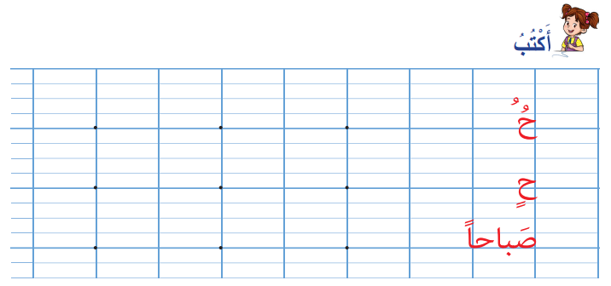
أكتبوا حرف الحاء مع التنوين.
اختــتام الحــصة
قراءة/ كتابة
استـماع وتحدث
افتتاح الحصة

Slide 72
خذوا دفاتر الكتابة. اكتبوا المقاطع. ( يرسم الأستاذ النموذج للمتعلمين المتعثرين على دفاترهم ).
اختــتام الحــصة
قراءة/ كتابة
استـماع وتحدث
افتتاح الحصة
حاً ح حٍ

Slide 73
وقت النجمة الآن. الفائز بنجمة الكتابة: .......
اختــتام الحــصة
قراءة/ كتابة
استـماع وتحدث
افتتاح الحصة

Slide 74

اختــتام الحــصة
اختــتام الحــصة
ماذا تعلمتم اليوم؟
واجباتكم المنزلية.

Slide 75
اليوم الشخصيات الحقيقية والخيالية. من يذكرنا بالشخصية الخيالية في حكاية اليوم؟
اختــتام الحــصة
قراءة/ كتابة
استـماع وتحدث
افتتاح الحصة

Slide 76

تعلمنا كيف نقرأ ونكتب حرف الحاء، سنملأ الجدول بحرف الحاء مع التنوين رددوا معي.
اختــتام الحــصة
قراءة/ كتابة
استـماع وتحدث
افتتاح الحصة

Slide 77

في البيت اقرؤوا المقاطع والكلمات والجمل على الكراسة ص 14.
اختــتام الحــصة
قراءة/ كتابة
استـماع وتحدث
افتتاح الحصة

Slide 78
في البيت انقلوا الكلمات التالية على دفاتركم. سأملي عليكم بعضا منها غدا.
اختــتام الحــصة
قراءة/ كتابة
استـماع وتحدث
افتتاح الحصة

Slide 79


إلى الحصة القادمة
اختــتام الحــصة
قراءة/ كتابة
استـماع وتحدث
افتتاح الحصة

Slide 80
بناء على إنجازات المتعلمين خلال الممارسة المستقلة
ما تقديرك لنسبة التحكم في هدف الدرس؟
تسجل النسبة على صفحة اليوم من مذكرة الأستاذ.

